Slide 1
A Supervised Topic Model Approach to Learning Effective Styles within Human-Agent Negotiation

Slide 2


文献紹介
1
文献情報
タイトル
  A Supervised Topic Model Approach to Learning Effective Styles within Human-Agent Negotiation
著者
  Yuyu Xu, David Jeong, Pedro Sequeira, Jonathan Gratch, Javed Aslam, Stacy Marsella
出典
  19th International Conference on Autonomous Agents and Multiagent Systems (AAMAS 2020), page 2047-2049, 2020

Slide 3

文献紹介
1
トリグラム
Offer
概要
Counter-Offer
Another Offer
人の交渉行動の分析
相手の交渉スタイルの自動検知
  IAGOで収集されたデータセットを使用
  ①戦略の特徴を識別
    Offerのユニグラム・トリグラム・感情などを使用した
    アノテーションスキーマを作成
  ②戦略の特徴を評価
    特徴行列が疎になる→ElasticNetを使用
  ③交渉スタイルの学習
    sLDAを使用
A
ユニグラム
B

Slide 4
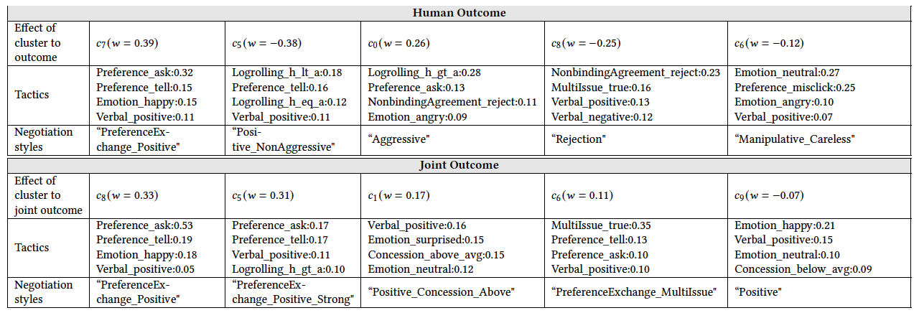
文献紹介
1
Demonstration
ランダムで相手の戦略を推測する手法と比較してすると推定精度は高くなった(最大で30％以上)
Aggressiveな戦略は人間の効用が高くなる

Slide 5
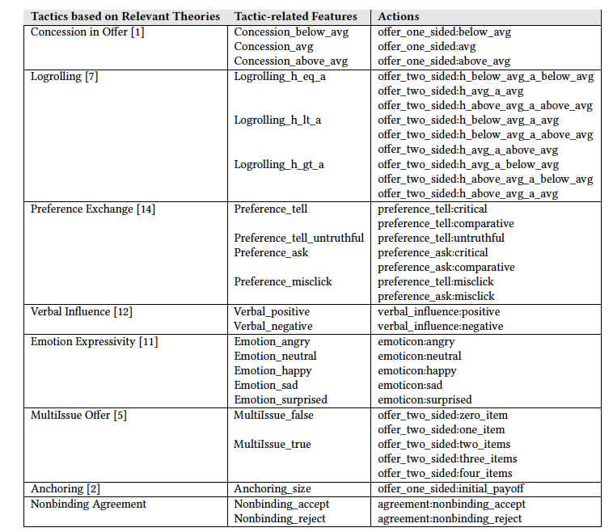
予備スライド
0
データスキーマ

